Slide 1






Lịch sử - Lớp 5
ĐƯỜNG TRƯỜNG SƠN

Slide 2

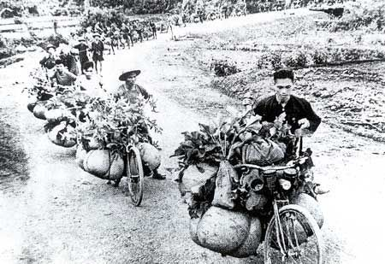
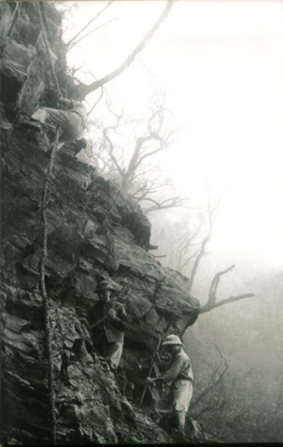
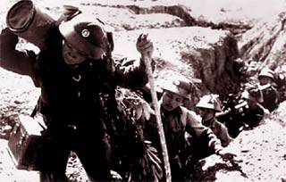
Hình ảnh bộ đội gửi lương thực, vũ khí,.. từ miền Bắc đến chi viện cho chiến trường miền Nam.

Slide 3

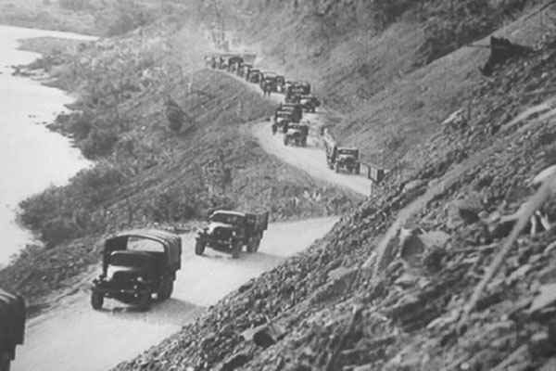
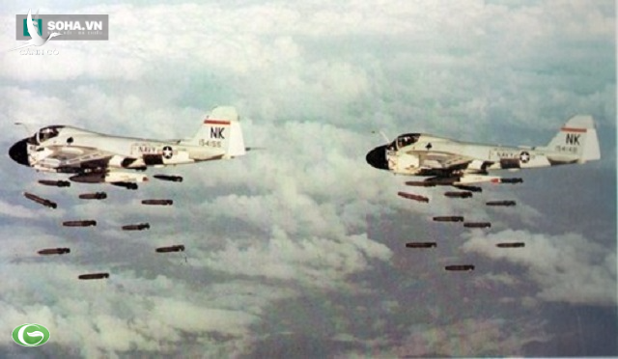
Đường
Trường Sơn
Mỹ ném bom
đường Trường Sơn

Slide 4





Những tấm gương anh hùng trên đường Trường Sơn
Các em hãy đọc thầm SGK trang 47 từ chỗ “Tính đến ngày đất nước thống nhất… thì thầm”
Thời gian: 3 phút

Slide 5

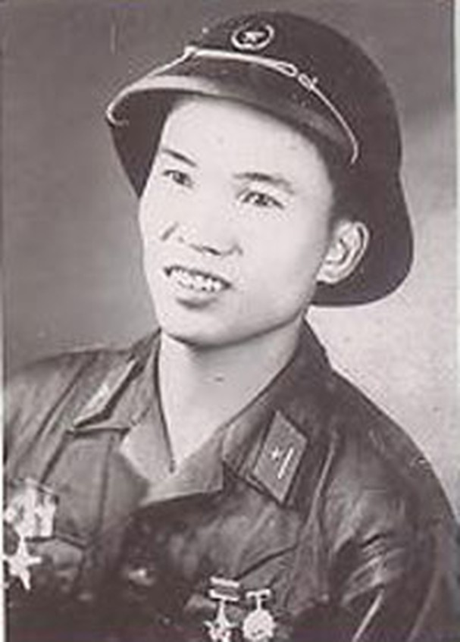
Nguyễn Viết Sinh là một trong những người anh hùng Trường Sơn. Trong vòng 4 năm với 1.089 ngày làm việc, ông đã mang hơn 55 tấn hàng trên lưng và đi qua quãng đường có tổng chiều dài 41.25 km, tương đương 1 vòng trái đất theo đường xích đạo.
Nguyễn Viết Sinh
Anh hùng Lực lượng vũ trang nhân dân

Slide 6
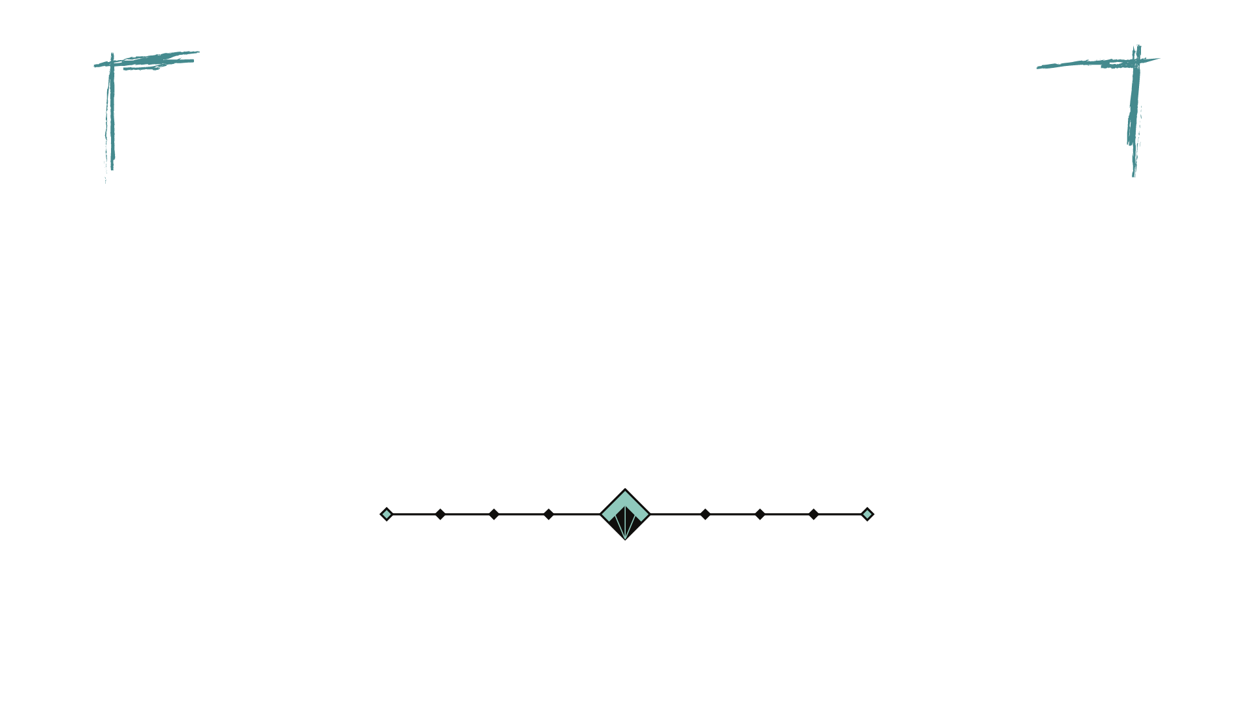
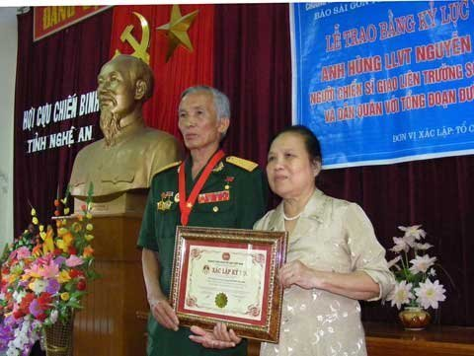
Anh hùng Lực luợng vũ trang nhân dân Nguyễn Viết Sinh và vợ nhận bằng kỷ lục Việt Nam.

Slide 7
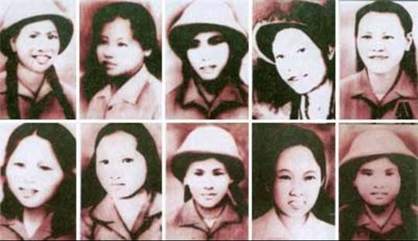

10 cô gái Ngã ba Đồng Lộc
Tiểu đội nữ thanh niên xung phong do Võ Thị Tần làm tiểu đội trưởng có 10 cô tuổi từ 17 đến 22, được giao nhiệm vụ sửa đường cho xe qua.
Ngày 24-7-1968 sau nhiều trận bom cày nát đoạn đường, các cô vẫn không rời vị trí. Vừa dứt tiếng bom, các cô lao ra dùng cuốc, xẻng san lấp hố bom, vá đường, thông xe. Ðến 16 giờ 30 phút, trận bom hủy diệt lại dội xuống Ðồng Lộc và cả 10 cô gái đã anh dũng hy sinh.

Slide 8

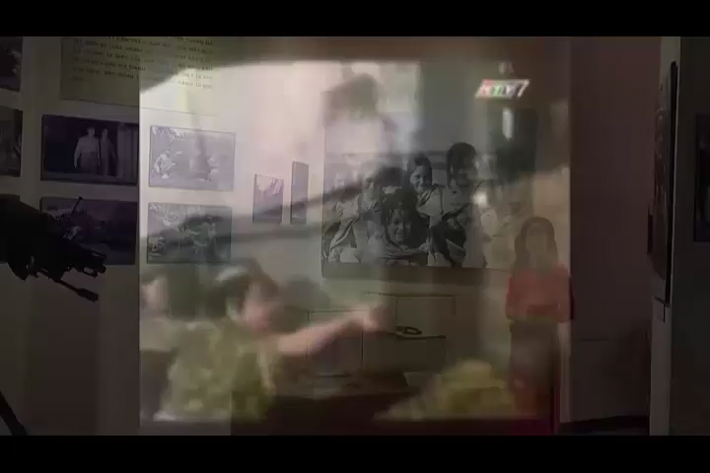
Mời các em xem đoạn tư liệu sau

Slide 9
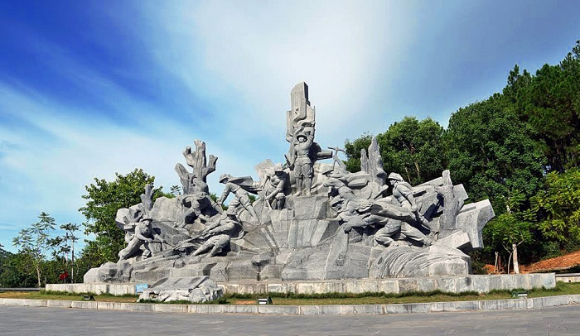
Tượng đài 10 liệt sĩ thanh niên xung phong tại Ngã ba Đồng Lộc

Slide 10

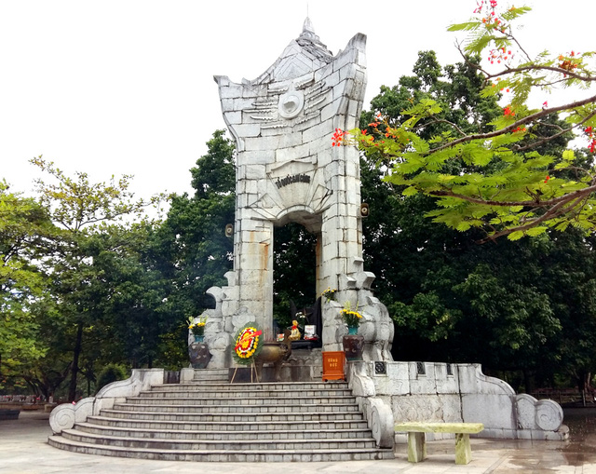
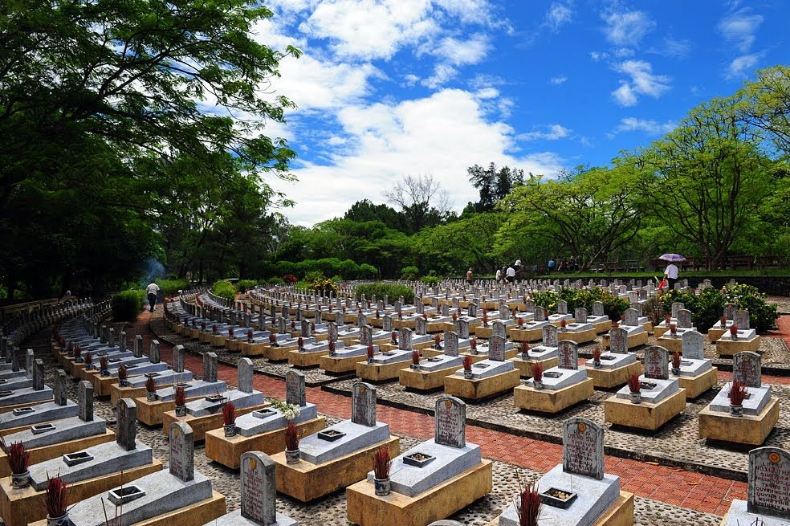
Nghĩa trang liệt sĩ
Trường Sơn (Quảng Trị)

Slide 11




Tầm quan trọng của đường Trường Sơn trong sự nghiệp thống nhất đất nước
Là tuyến giao thông quân sự chính để chi viện sức người, vũ khí, lương thực,.. cho chiến trường, góp phần to lớn vào thắng lợi của cách mạng miền Nam.
Đường Trường Sơn còn là biểu tượng cho ý chí quyết thắng của dân tộc Việt Nam trong kháng chiến chống Mĩ.

Slide 12
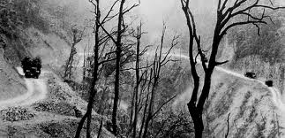
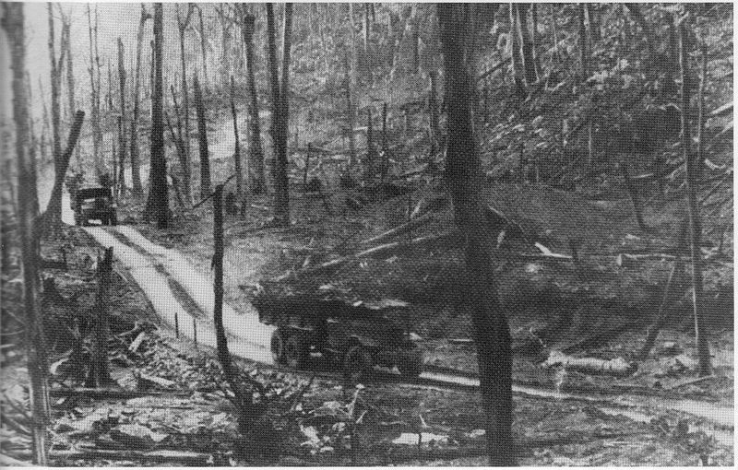
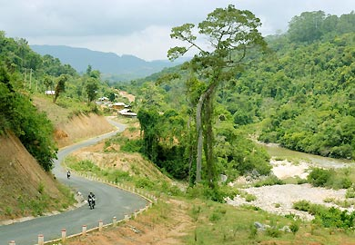
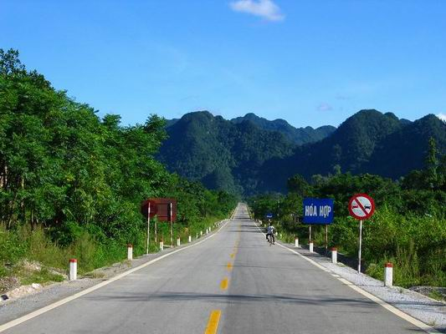
Hình ảnh đường Trường Sơn xưa và nay
Đường Trường Sơn ngày xưa
Đường Trường Sơn ngày nay

Slide 13

Hiện nay, đường Trường Sơn có vai trò quan trọng như thế nào?
Đường Trường Sơn là con đường giao thông quan trọng nối hai miền Nam- Bắc, là một trong những con đường góp phần Công nghiệp hoá - Hiện đại hoá đất nước.

Slide 14

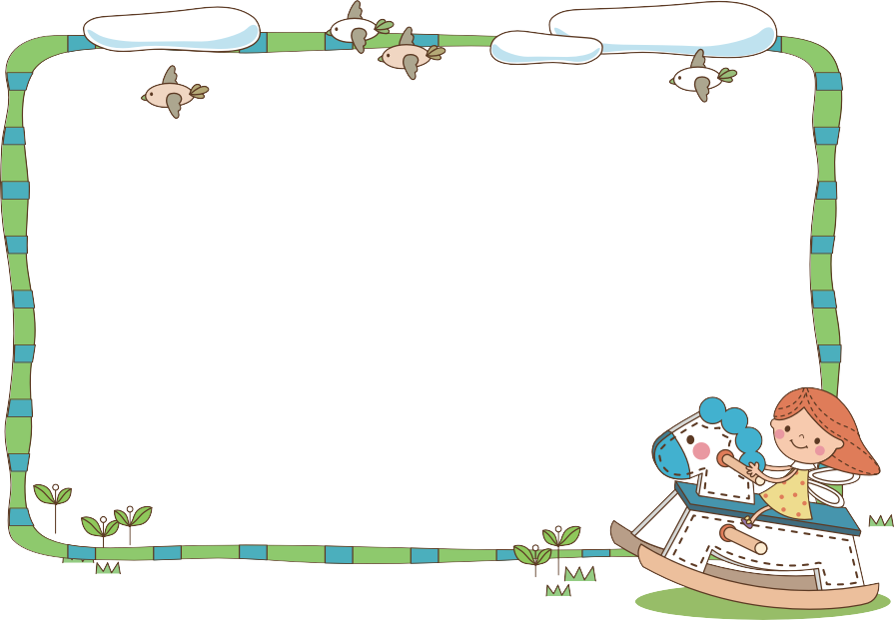


GHI NHỚ
Ngày 19-5-1959, Trung ương Đảng quyết định mở đường Trường Sơn. Đây là con đường để miền Bắc chi viện sức người, vũ khí, lương thực,… cho chiến trường, góp phần to lớn vào sự nghiệp giải phóng miền Nam.

Slide 15


CỦNG CỐ KIẾN THỨC

Slide 16

CỦNG CỐ
Đường Trường Sơn ra đời vào ngày nào?
19-5-1995
19-5-1959
15-9-1959
15-9-1995

Slide 17

CỦNG CỐ
Vai trò của đường Trường Sơn trong kháng chiến chống Mĩ là gì?
A
Đây là tuyến giao thông quân sự chính chi viện sức người, sức của cho chiến trường.
B
Góp phần to lớn vào thắng lợi của cách mạng miền Nam.
C
Cả A và B đúng.
D
Cả A và B sai.

Slide 18

CẢM ƠN CÁC EM
ĐÃ LẮNG NGHE

Slide 19

Bài giảng điện tử
ĐƯỜNG TRƯỜNG SƠN
Lịch sử - Lớp 5

